Slide 1
Thread

Slide 2
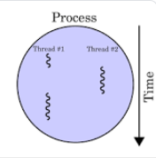
스레드
프로세스 내에서 실행되는 흐름의 단위
일반적으로 1개
2개의 스레드를 동시에 실행할 수도 있음
(멀티 스레드)

Slide 3
메인스레드(UI스레드)
화면의 UI를 그림
안드로이드 UI툴킷의 구성요소와 상호작용하고 UI 이벤트를 사용자에게 응답하는 스레드
수 초 내에 응답하지 않으면 ANR(응용프로그램이 응답하지 않음) 팝업창을 표시
우리가 이때까지 많이 만들어본 스레드

Slide 4
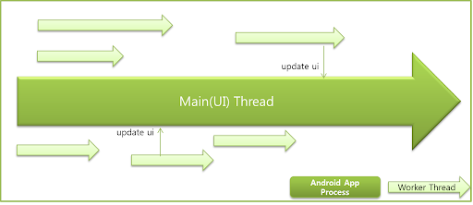
백그라운드 스레드
처리 시간을 미리 계산할 수 없는 작업들을 주로 처리
UI구성 요소에 접근하면 안됨(FATAL EXCEPTION 발생)

Slide 5
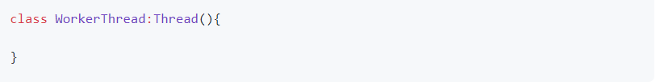
백그라운드 스레드 구현하기(Kotlin)
1. Thread 클래스를 상속받는 클래스를 정의

Slide 6
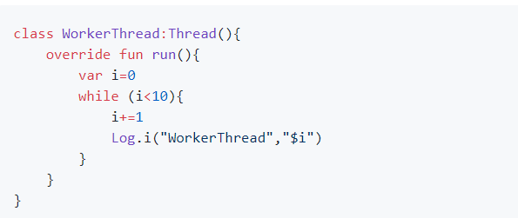
백그라운드 스레드 구현하기(Kotlin)
2. 클래스 안에 실행할 로직을 정의(로직이 끝나면 스레드는 종료)

Slide 7
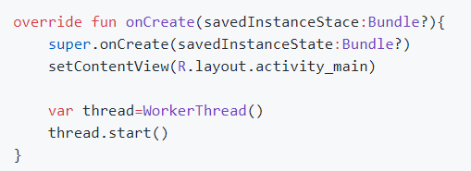
백그라운드 스레드 구현하기(Kotlin)
3. 메인스레드 에서 start()를 사용해서 호출

Slide 8
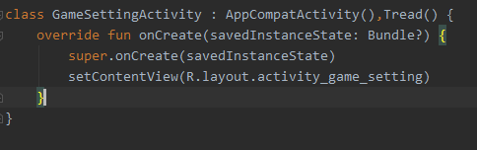
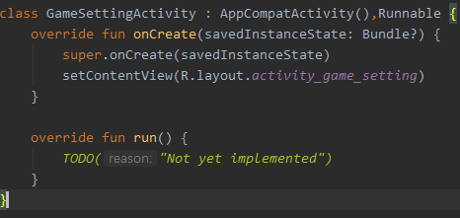
Runnable인터페이스
->인터페이스를 구현해서 백그라운드 스레드를 사용

Slide 9
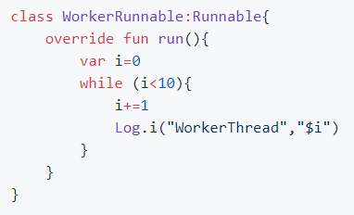
Runnable인터페이스 구현하기
1. Runnable 인터페이스를 구현하는 클래스를 정의함

Slide 10
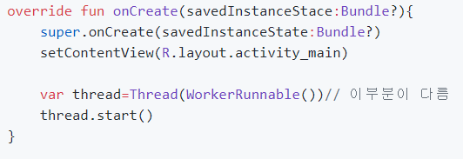
Runnable인터페이스 구현하기
2. 실행할때는 Tread클래스의 생성자를 전달해야함

Slide 11
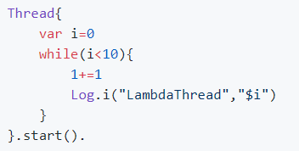
Runnable인터페이스 구현(람다식)
인터페이스 내부에 메서드가 하나만 있으면 람다식으로 변환가능

Slide 12
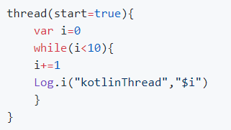
Runnable인터페이스 구현(Kotlin)
Thread() 메서드를 사용해서 구현할 수 있음
파라미터로 start=true를 주면 실행됨

